Slide 1
稻米相關價格 各縣市分析
電機四 S10682038 林詰庭
綠能四 S10683015 連翊呈

Slide 2
前言
民以食為天，在台灣又以米食為大宗，但多數人並不知曉米價行情，也就是吃米不知米價，因此本專案著重分析各地區各項米之價錢時間的漲幅，也可從中發現各地區著重發展之品種項目，以推測當地適合種植之產物或品項。
透過全台各地之米價平均以圖表之方法去分析各地米價漲幅，可得到台東米躉售價個居高不下，以此推測台東米的品質或許較符合大眾味道，也可從此圖發現，某些地區無躉售資料，以此佐證當地並非產米之地。

Slide 3

數據來源
糧價查詢

Slide 4
米的種類
從「米質的特性」來作為分類的標準，米大概可分為：
1. 梗米：又名「蓬萊米」，屬於「水稻」，長的圓圓短短的，軟硬度適中，因此很常作為米飯或是壽司的用途上。
2. 籼米：又名「在來米」，屬於「陸稻」，長的細細長常的，吃起來較硬，由於長相細長的關係，因此它脫殼使用的機器與梗米不相同。常吃的蘿蔔糕、發糕就屬這種米。
3. 糯米：又區分為「梗糯」和「秈糯」。梗糯形狀與與梗米一樣，因此又稱為圓糯；而秈糯長相與秈米一樣又被稱作長糯。糯米與上面提到的兩種米差別在糯米是呈白色顆粒狀的，而另外兩種則呈半透明狀。一般而言，梗糯會使用在製作湯圓、粿…等甜點的製作上，而秈糯會使用在油飯的製作上。

Slide 5
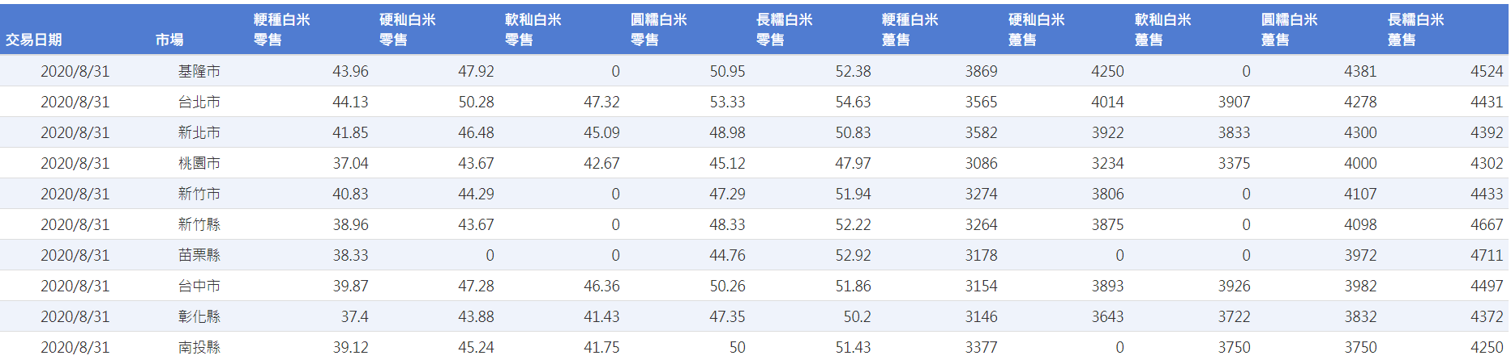
資料整理方式
首先由於資料結構長得像
不利於分析，故我們透過作了一些資料整理

Slide 6
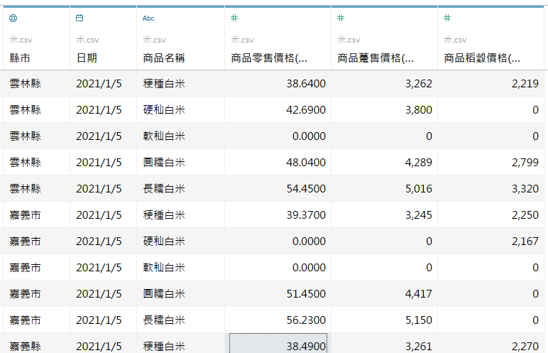
資料整理方式
將日期由原本tableau不易辨識的格式透過=SPLIT($B2,“.”)再與=$H1&"/"&$I1&"/"&$J1改成現在的樣子
將原本的一行資料分成五行
以商品名稱、零售價、躉售價、稻穀價來作為column
讓TABLEAU可以一次讀到五筆資料，並將其作比較

Slide 7
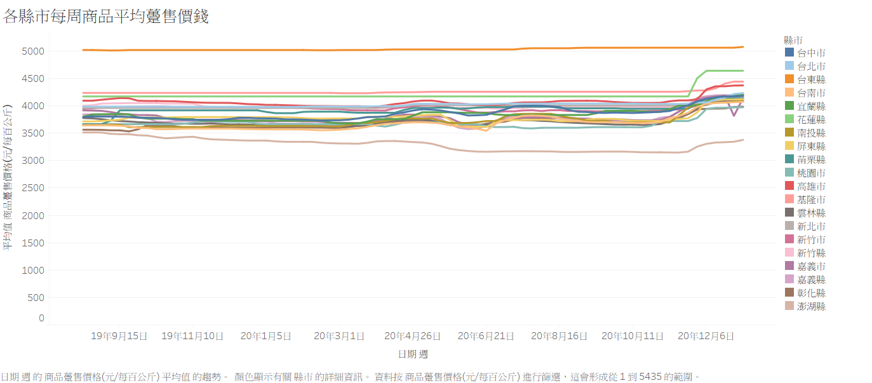
以圓梗白米為例，台東由於地利的關係，造就當地十分適合種植稻米，也造成米的品質十分優異，使得當地躉售價格居高不下，為了防止過高的價錢，政府介入當中，使得其價格趨於穩定。

Slide 8
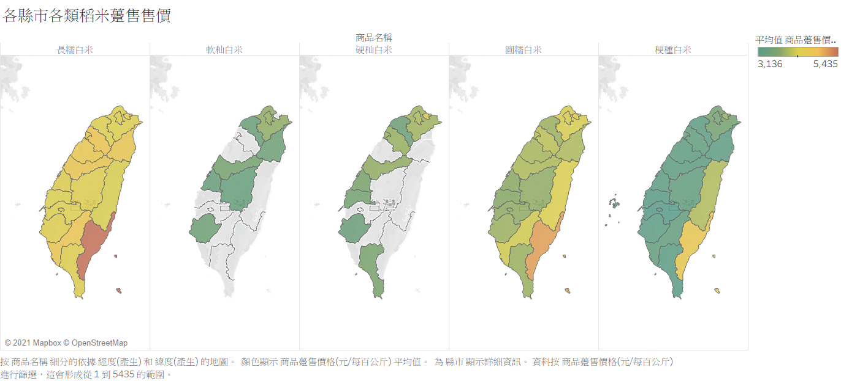

Slide 9
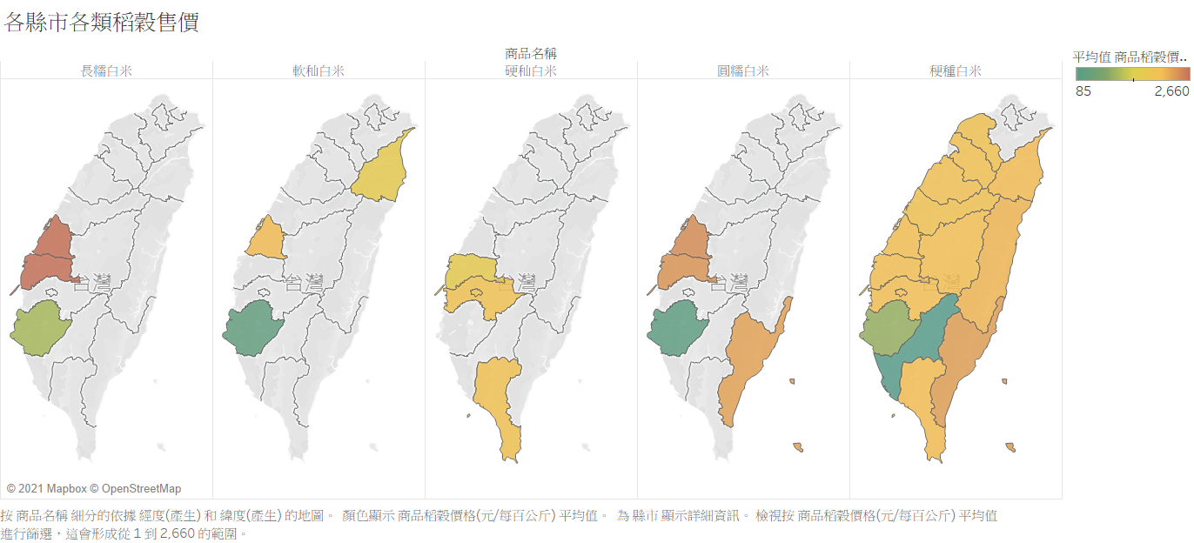

Slide 10
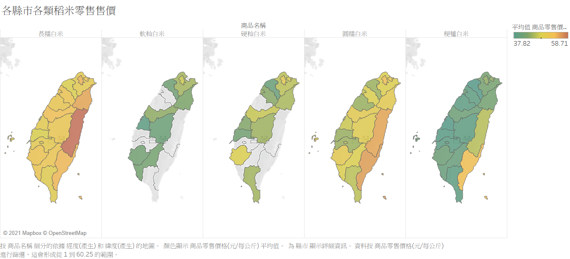

Slide 11
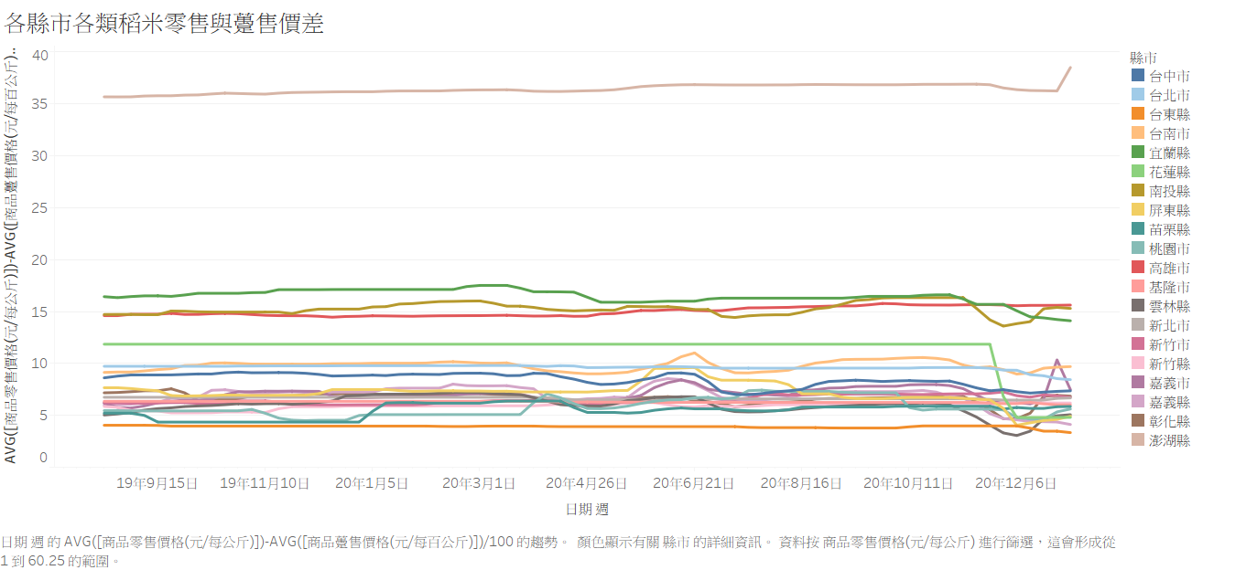

Slide 12
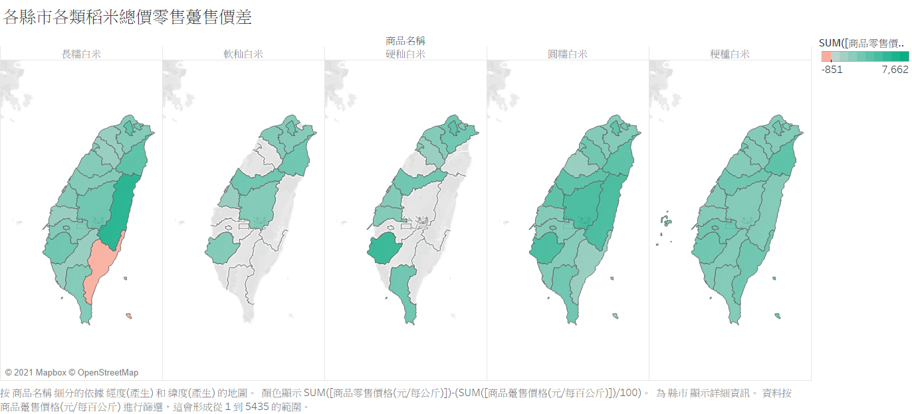

Slide 13
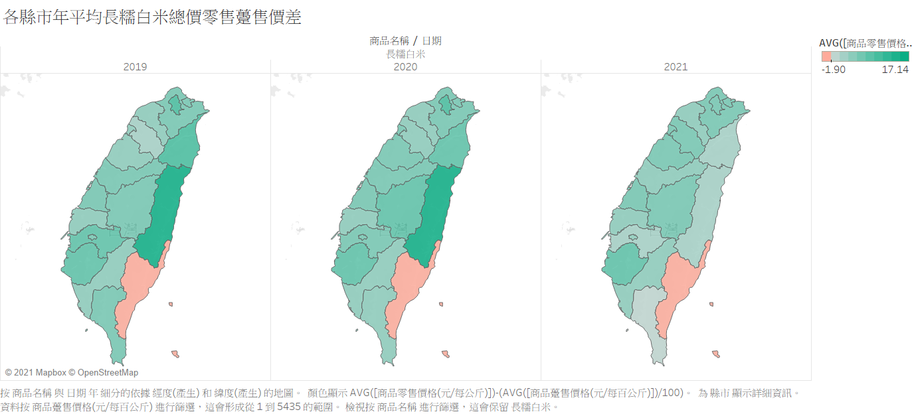

Slide 14
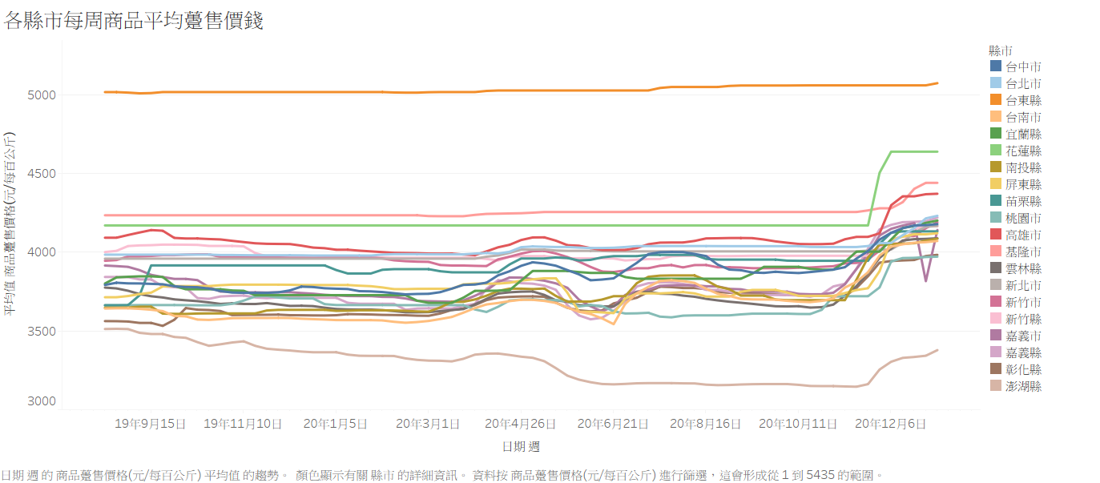

Slide 15
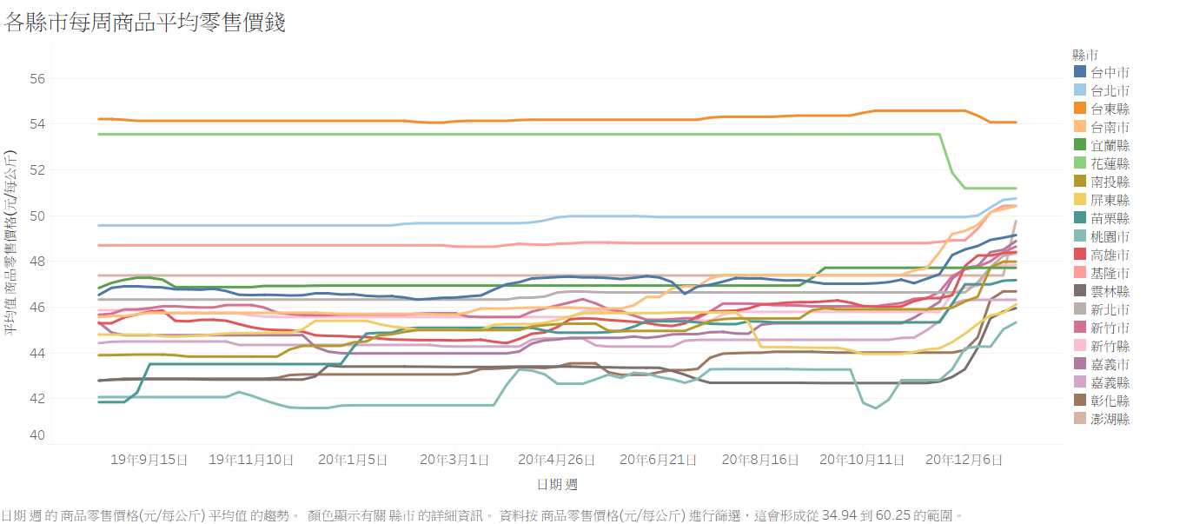

Slide 16
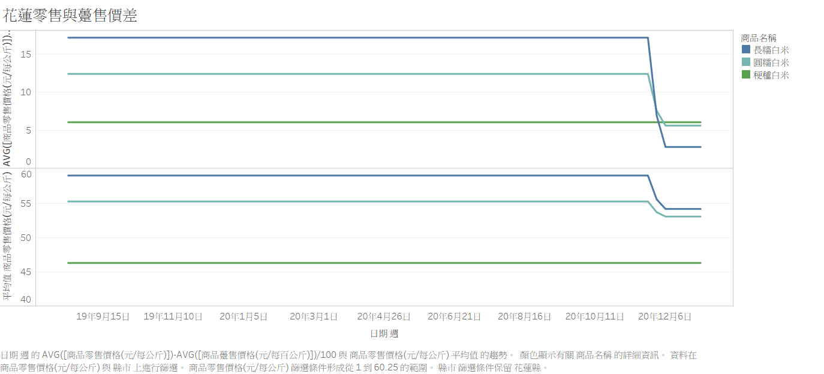

Slide 17
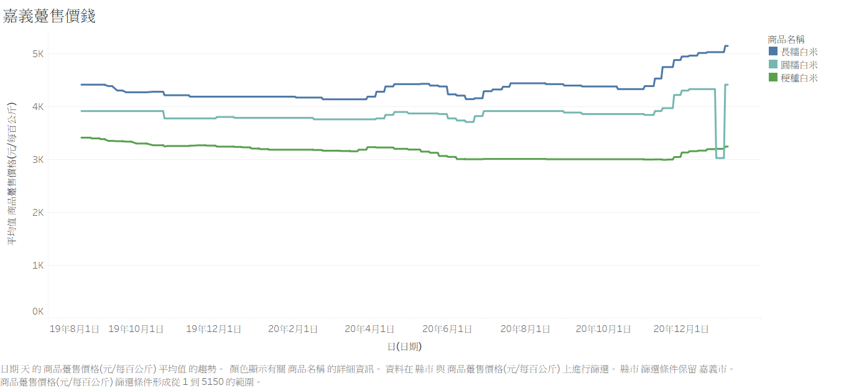

Slide 18
結論
由分析圖可看出大部分地區的價錢趨近水平線，並無太大的漲跌，意味著米在台灣市場目前趨近穩定，
近幾年由於台灣市場加入WTO的關係，許多外國米陸續進口至台灣，並以低廉的價格打擊著台灣市場，
因此政府強化收購農民稻穀業務，對於穩定稻穀價格及農家種稻收益具正面效果，因此曲線圖才不至於遭受天災等影響造成巨大的變動，造成民不聊生的狀況。

Slide 19
參考文獻
https://data.gov.tw/dataset/17092
https://www.storm.mg/lifestyle/188692
http://library.taiwanschoolnet.org/cyberfair2003/C0334950068/a/g1.htm
https://www.cwb.gov.tw/V8/C/D/DailyPrecipitation.html
https://www.tdais.gov.tw/upload/tdais/files/web_structure/6114/981008-65.pdf
https://core.ac.uk/download/pdf/41696053.pdf
https://www.coa.gov.tw/ws.php?id=18368

Slide 20
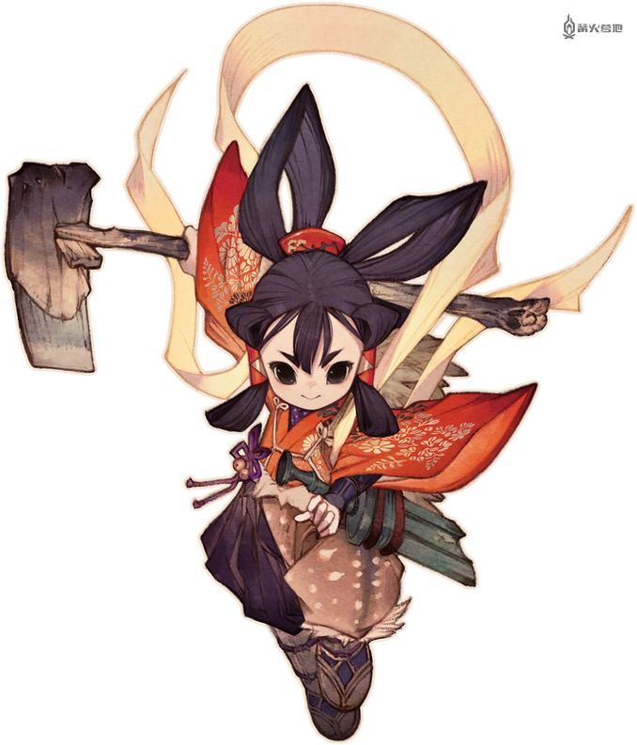


END

